Slide 1

Authentification RADIUS
RAYNAL Florentin
RIDEAU Emilien
SRISIVA Venthan

Slide 2
Sommaire
Le protocole RADIUS
Le protocole 802.1x
Présentation du projet
Configurations
Tests
Bilan

Slide 3
Le protocole RADIUS
Remote Authentication Dial-In User Service
Centralise les données d'authentification
Protocole Client / Serveur
Protocole AAA Authentication Authorization Accounting

Slide 4
Le protocole 802.1x
Contrôle l'accès aux équipements d'infrastructures réseau (ports)
Relaye les données d'authentification via le protocole EAP
Protocole de sécurisation des réseaux informatiques

Slide 5
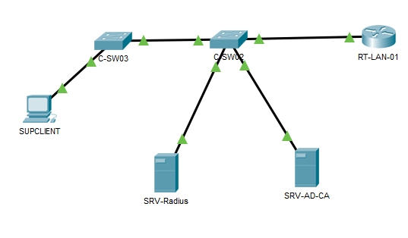
Présentation du projet

Slide 6
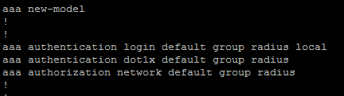

Configuration Commutateur
Pour se connecter en SSH
Identifier les utilisateur grâce au protocole Radius
Donner l'autorisation d'accès au réseau par le serveur Radius
Déclaration du serveur Radius

Slide 7
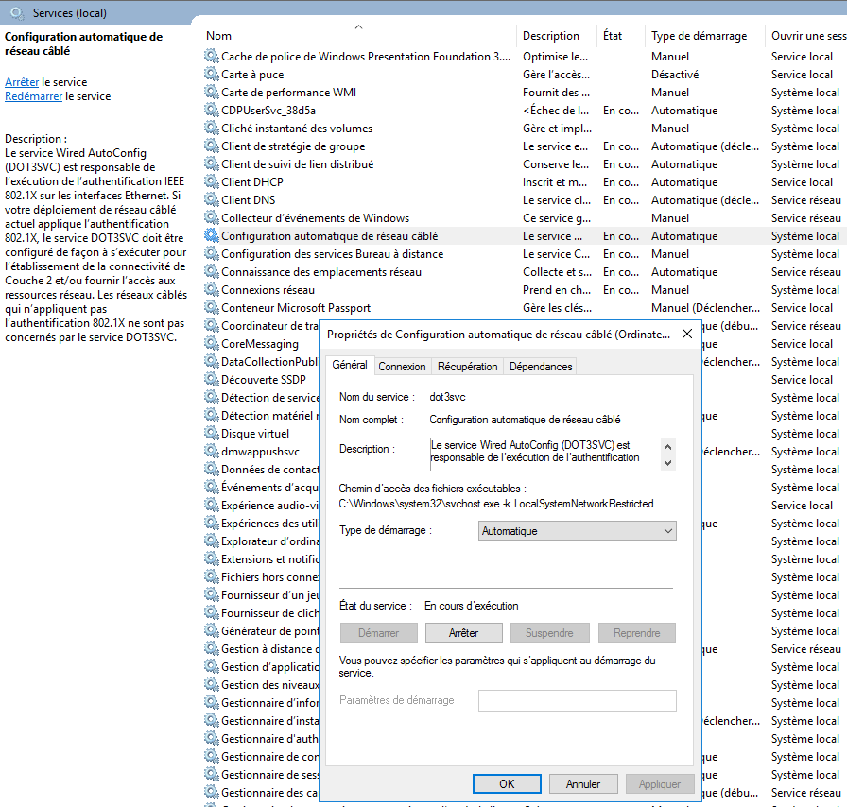
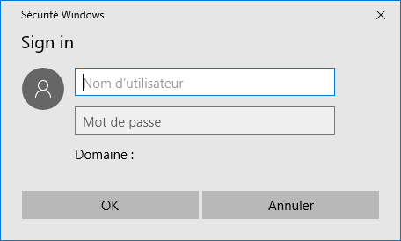
Configuration Suppclient (client)
Activer le service "configuration automatique des réseaux câblé"
La fenêtre d'authentification apparait automatiquement

Slide 8
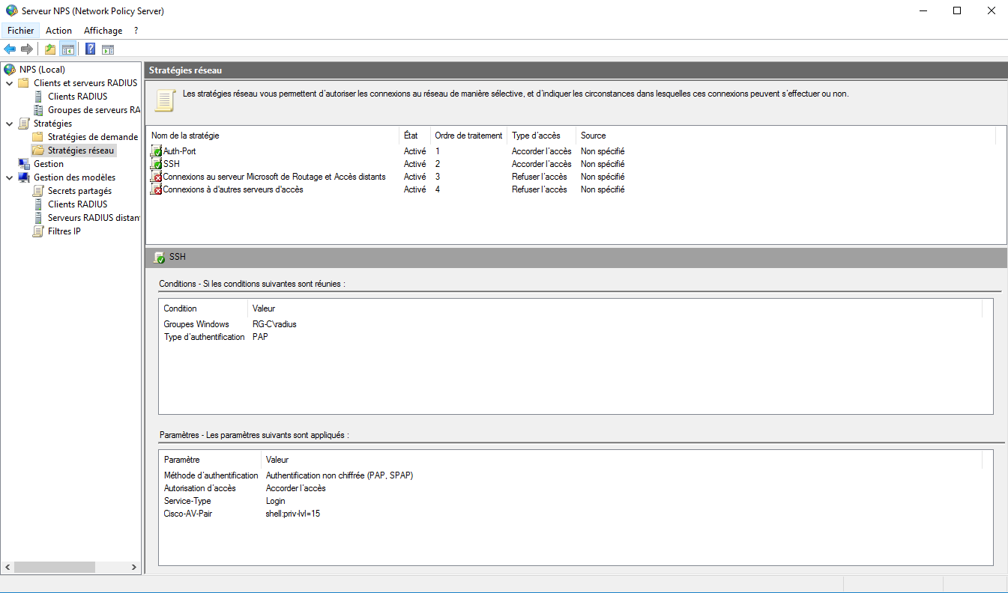
Configuration Serveur Radius

Slide 9
Bilan
Création d'une AC
Protocole EAP/PEAP

